Slide 1
SIMULACION

Slide 2
Modelo de simulación
Un modelo de simulación es una herramienta capaz de procesar información y datos y predecir las respuestas de un sistema real a ciertos insumos, convirtiéndose así en un soporte efectivo para los procesos de análisis, evaluación del desempeño y toma de decisiones.

Slide 3
Simulación
El término simulación se refiere a reproducir el comportamiento de un sistema. En general, hablamos de simulación tanto en el caso en el que se utiliza un modelo concreto como en el caso en el que se utiliza un modelo abstracto que reproduce la realidad mediante un ordenador.

Slide 4
Ejercicio 1
¿Qué es un sistema?
Conjunto de diferentes elementos que se relacionan
¿Cómo se clasifican los sistemas?
sistemas abiertos
sistemas cerrados
¿Por qué estudiamos un sistema?
Definir
componentes
frontera del sistema……..
subsistema
sinergia
ambiente o entorno
Presentar un ejemplo de sistema.

Slide 5

Modelo concreto
Un ejemplo de un modelo concreto es un modelo a escala de un avión que luego se coloca en un túnel de viento para realizar pruebas simuladas para estimar las medidas de rendimiento adecuadas.

Slide 6
Aunque, a lo largo de los años, se han desarrollado leyes teóricas que podemos utilizar para obtener información sobre el rendimiento de los sistemas dinámicos, a menudo, la aplicación de estas leyes a un caso real lleva demasiado tiempo. En estos casos, es conveniente construir un modelo de simulación numérico que nos permita simular el comportamiento del sistema en determinadas condiciones. Este elaborado modelo nos permitirá testear la funcionalidad del sistema de forma sencilla e inmediata, ahorrando considerables recursos en cuanto a tiempo y dinero.

Slide 7
Presentación de modelos de simulación
La simulación utiliza modelos abstractos construidos para replicar las características de un sistema.
Notes:
La simulación utiliza modelos abstractos construidos para replicar las características de un sistema. El funcionamiento de un sistema se simula utilizando distribuciones de probabilidad para generar eventos del sistema de forma aleatoria, y las observaciones estadísticas se obtienen del sistema simulado. Desempeña un papel muy importante, especialmente en el diseño de un sistema estocástico y en la definición de sus procedimientos operativos.
Al no trabajar directamente en el sistema real, se pueden simular muchos escenarios simplemente cambiando los parámetros de entrada, limitando así los costos que se producirían si no se usara esta solución y, en última instancia, reduciendo el tiempo que tomaría. De esta manera, es posible probar rápidamente políticas alternativas y opciones de diseño y modelos de sistemas de gran complejidad mediante el estudio de su comportamiento y evolución en el tiempo.

Slide 8
La simulación se usa cuando trabajar en sistemas reales no es conveniente debido a los altos costos,
la imposibilidad técnica y la inexistencia de un sistema real. La simulación le permite predecir qué sucede con el sistema real si se utilizan ciertas entradas. El cambio de estos parámetros de entrada simula diferentes escenarios que nos permiten identificar el más conveniente desde varios puntos de vista.

Slide 9
La construcción de un modelo es un proceso bidireccional:
Definición de modelos conceptuales
Interacción continua entre el modelo y la realidad por comparación

Slide 10
Diferencias entre modelado y simulación.
Un modelo es una representación de un sistema físico, mientras que la simulación es el proceso de ver cómo funcionaría un sistema basado en modelos bajo ciertas condiciones.
profundización

Slide 11
La simulación es el proceso que pone en funcionamiento el modelo y permite evaluar su comportamiento en determinadas condiciones. La simulación es una herramienta fundamental para el modelado porque, sin recurrir necesariamente al prototipo físico, el desarrollador puede verificar la funcionalidad del sistema modelado con las especificaciones del proyecto

Slide 12
Preguntas? en cada caso dar un ejemplo
¿Qué es simulación?
¿Qué es un modelo?
¿por qué necesitamos un modelo?

Slide 13
Pros del modelado de simulación
Reproduce el comportamiento de un sistema en referencia a situaciones que no se pueden experimentar directamente.
Representa sistemas reales, incluso complejos, al tiempo que considera las fuentes de incertidumbre.
Requiere recursos limitados en términos de datos.
Permite la experimentación en períodos de tiempo limitados.
Los modelos que se obtienen son fácilmente demostrables.

Slide 14
Contras del modelado de simulación
La simulación proporciona indicaciones del comportamiento del sistema, pero no resultados exactos.
El análisis del resultado de una simulación puede ser complejo y puede resultar difícil identificar cuál puede ser la mejor configuración.
La implementación de un modelo de simulación puede resultar laboriosa y, además, pueden ser necesarios largos tiempos de cálculo para realizar una simulación significativa.
Los resultados que devuelve la simulación dependen de la calidad de los datos de entrada: no puede proporcionar resultados precisos en el caso de datos de entrada inexactos.
La complejidad del modelo de simulación depende de la complejidad del sistema que pretende reproducir.

Slide 15
Terminología de modelado de simulación

Slide 16
SISTEMA
El contexto de la investigación se representa a través de un sistema; es decir, el conjunto de elementos que interactúan entre sí. El principal problema vinculado a este elemento se refiere a los límites del sistema, es decir, qué elementos de la realidad deben insertarse en el sistema que lo representa y cuáles quedan fuera y las relaciones que existen entre ellos.

Slide 17
VARIABLES DE ESTADO
Se describe un sistema en cada instante de tiempo por un conjunto de variables. Se denominan variables de estado. Por ejemplo, en el caso de un sistema meteorológico, la temperatura es una variable de estado. En sistemas discretos, las variables cambian instantáneamente en momentos precisos que son finitos. En los sistemas continuos, las variables varían en términos de continuidad con respecto al tiempo.
https://www.youtube.com/watch?v=hzQ5zGePmG4

Slide 18
EVENTOS
Un evento se define como cualquier evento instantáneo que haga que cambie el valor de al menos una de las variables de estado. La llegada de una ventisca a un sistema meteorológico es un evento, ya que hace que la temperatura baje repentinamente. Hay tanto eventos externos como eventos internos.

Slide 19
PARÁMETROS
Los parámetros representan términos esenciales al construir un modelo. Se ajustan durante el proceso de simulación del modelo para garantizar que los resultados se lleven a los márgenes de convergencia necesarios. Pueden modificarse iterativamente mediante análisis de sensibilidad o en la fase de calibración del modelo.

Slide 20
CALIBRACIÓn
La calibración representa el proceso mediante el cual se ajustan los parámetros del modelo para adaptar los resultados a los datos observados de la mejor manera posible. Al calibrar el modelo, intentamos obtener la mayor precisión posible. Una buena calibración requiere eliminar o minimizar los errores en la recolección de datos y elegir un modelo teórico que sea la mejor descripción posible de la realidad. La elección de los parámetros del modelo es decisiva y debe realizarse de tal manera que se minimice la desviación de sus resultados cuando se aplica a datos históricos.

Slide 21
EXACTITUD
La precisión es el grado de correspondencia del resultado de la simulación que se puede inferir de una serie de valores calculados con los datos reales, es decir, la diferencia entre el valor modelado promedio y el valor verdadero o de referencia. La precisión, cuando se calcula, proporciona una estimación cuantitativa de la calidad esperada de un pronóstico. Hay varios indicadores disponibles para medir exactitud. los más usado son el error absoluto medio ( MAE ), el error porcentual absoluto medio ( MAPE ) y el error cuadrático medio ( MSE ).

Slide 22
SENSIBILIDAD
La sensibilidad de un modelo indica el grado en que los resultados del modelo se ven afectados por cambios en los parámetros de entrada seleccionados. Un análisis de sensibilidad identifica los parámetros sensibles para la salida del modelo. Nos permite determinar qué parámetros requieren una mayor investigación para que tengamos una evaluación más realista de los valores de salida del modelo. Además, nos permite identificar qué parámetros no son significativos para la generación de una determinada salida y, por lo tanto, posiblemente pueden eliminarse del modelo. Finalmente, nos dice qué parámetros deben ser considerados en un posible y posterior análisis de la incertidumbre de los valores de salida que proporciona el modelo.

Slide 23
VALIDACIÓN
Este es el procesoque verifica la precisión del modelo propuesto. El modelo debe estar validado para ser utilizado como herramienta de apoyo a las decisiones. Tiene como objetivo verificar si el modelo que se analiza se corresponde conceptualmente con nuestras intenciones. La validación de un modelo se basa en las diversas técnicas de análisis multivariado, que, de vez en cuando, estudian la variabilidad e interdependencia de atributos dentro de una clase de objetos.

Slide 24
Clasificación de modelos de simulación
Modelos de simulación pueden clasificarse según diferentes criterios
Modelos estáticos y dinámicos
Modelos deterministas y estocásticos
continuos y discretos

Slide 25
Modelos estáticos y dinámicos
Los modelos estáticos son la representación de un sistema en un instante de tiempo, o modelos representativos de un sistema en el que la variable tiempo no juega ningún papel. Un ejemplo de simulación estática es un modelo de Monte Carlo.

Slide 26
Modelos estáticos y dinámicos
Los modelos dinámicos por otro lado, describen la evolución del sistema a lo largo del tiempo. En el caso más simple, el estado del sistema en el tiempo t se describe mediante una función x (t). Por ejemplo, en dinámica de poblaciones, x (t) representa la población presente en el tiempo t . La ecuación que regula el sistema es dinámico: describe la variación instantánea de la población o la variación en intervalos de tiempo fijos.

Slide 27
Modelos deterministas y estocásticos
Un modelo es determinista cuando su evolución, en el tiempo, está determinada únicamente por sus condiciones y características iniciales.
Estos modelos no consideran elementos aleatorios y se prestan a ser resueltos con métodos exactos que se derivan del análisis matemático. En los modelos deterministas, la salida está bien determinada una vez que se han especificado los datos de entrada y las relaciones que componen el modelo, a pesar de que el tiempo requerido para el procesamiento de datos es particularmente largo. Para estos sistemas, las reglas de transformación determinan unívocamente el cambio de estado del sistema. Se pueden observar ejemplos de sistemas deterministas en algunos sistemas de producción y automatización.

Slide 28
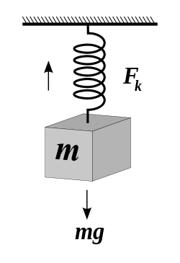
Modelos deterministas y estocásticos

Slide 29
Modelos deterministas y estocásticos
Los modelos estocásticos, por otro lado, pueden evolucionar insertando elementos aleatorios en la evolución. Estos se obtienen extrayéndolos de distribuciones estadísticas. Entre las características operativas de estos modelos, no hay una sola relación que se ajuste a todos. También hay funciones de densidad de probabilidad, lo que significa que no hay correspondencia uno a uno entre los datos y el historial del sistema.

Slide 30
Modelos continuos y discretos
Continuo Los modelos representan sistemas en los que el estado de las variables cambia continuamente en función del tiempo. Por ejemplo, un automóvil que circula por una carretera representa un sistema continuo ya que las variables que lo identifican, como la posición y la velocidad, pueden cambiar continuamente con respecto al tiempo.

Slide 31
Modelos continuos y discretos
En modelos discretos, el sistema se describe mediante una secuencia superpuesta de operaciones físicas, intercaladas con pausas de inactividad. Estas operaciones comienzan y terminan en instancias (eventos) bien definidas. El sistema sufre un cambio de estado cuando ocurre cada evento, permaneciendo en el mismo estado durante el intervalo entre los dos eventos posteriores. Este tipo de operación es fácil de tratar con el enfoque de simulación

Slide 32
ACTIVIDAD 1
Realice una descripción del sistema
Indique cuales son las entradas y salidas del sistema
Se trata de un sistema abierto o cerrado
Describa los componentes del sistema.
¿Qué modelos se utilizan en cada una de las situaciones?
Describa uno de estos modelos e indique: cuál es su clasificación y que variables utiliza el modelo.

Slide 33
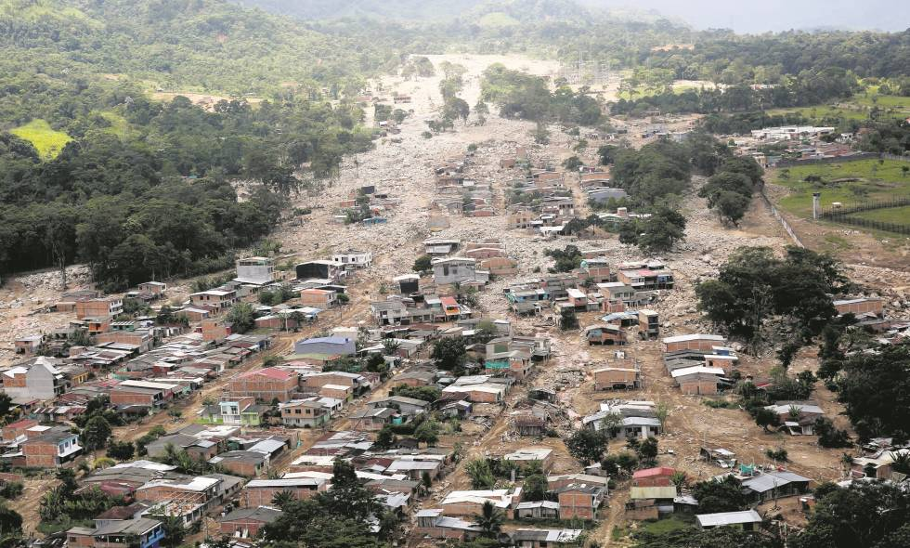
Caso Mocoa
Recursos
https://www.geospatial.com.co/potree/examples/nubeMocoa.html
https://www.geospatial.com.co/mocoa/index.html

Slide 34

Brave
Recursos
https://www.khanacademy.org/computing/pixar/simulation

Slide 35

Covid
https://www.hoy.es/sociedad/salud/coronavirus-graficos/simulador-interactivo-controlar-20200511105058-ntrc.html?ref=https:%2F%2Fwww.hoy.es%2Fsociedad%2Fsalud%2Fcoronavirus-graficos%2Fsimulador-interactivo-controlar-20200511105058-ntrc.html

Slide 36
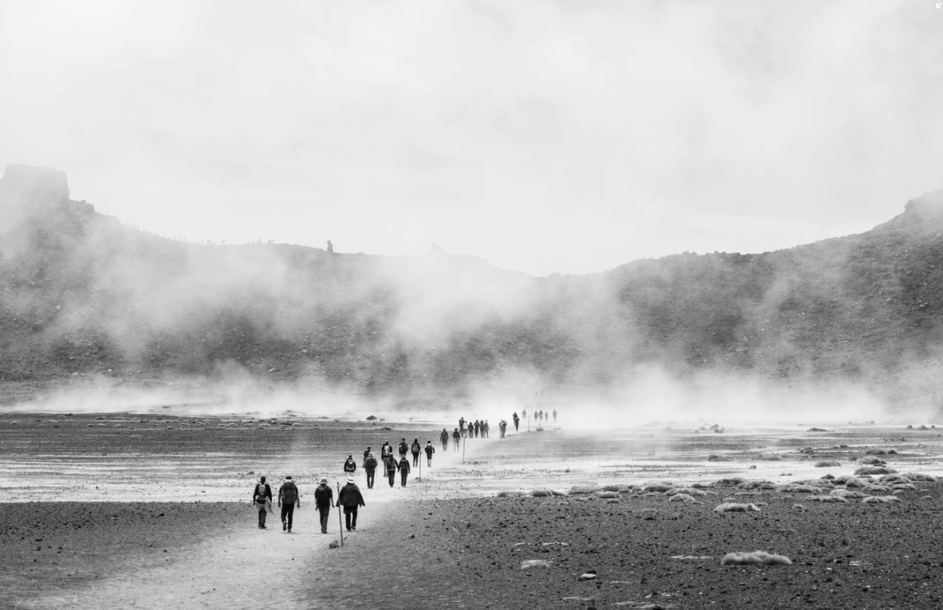
Desplazamiento
Recursos
https://www.coursera.org/learn/computer-simulations/lecture/6a4VF/sugarscape-7-10-pressured-to-move
http://ccl.northwestern.edu/netlogo/6.2.0/
http://www.netlogoweb.org/launch#http://www.netlogoweb.org/assets/modelslib/Code%20Examples/Move%20Towards%20Target%20Example.nlogo

Slide 37

Simulación de un Modelo de Atención al Usuario en Confiterías
Recursos
https://intellectum.unisabana.edu.co/bitstream/handle/10818/34624/TESIS%20EDNA%20PEREZ.pdf?sequence=1&isAllowed=y

Slide 38
Simulador de vuelo
https://www.mdpi.com/2226-4310/7/11/155/htm
https://www.youtube.com/watch?v=P4dDHf9Sar4
https://arxiv.org/ftp/arxiv/papers/1212/1212.0365.pdf

Slide 39
Simulación circulación transporte público
https://www.youtube.com/watch?v=elx6jzRhZuM

Slide 40
